Slide 1
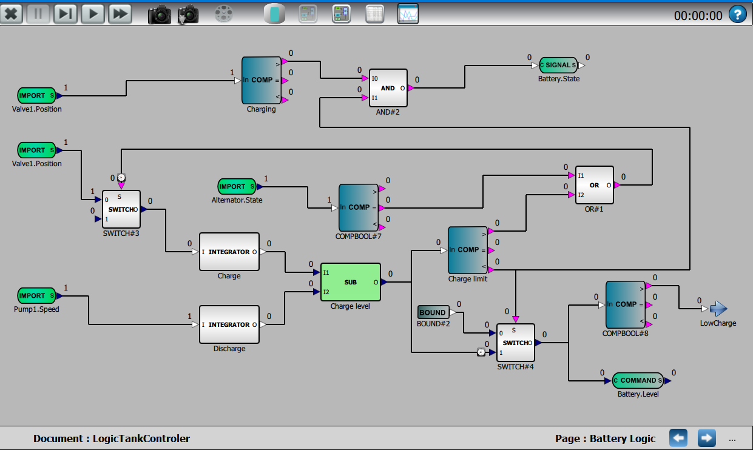
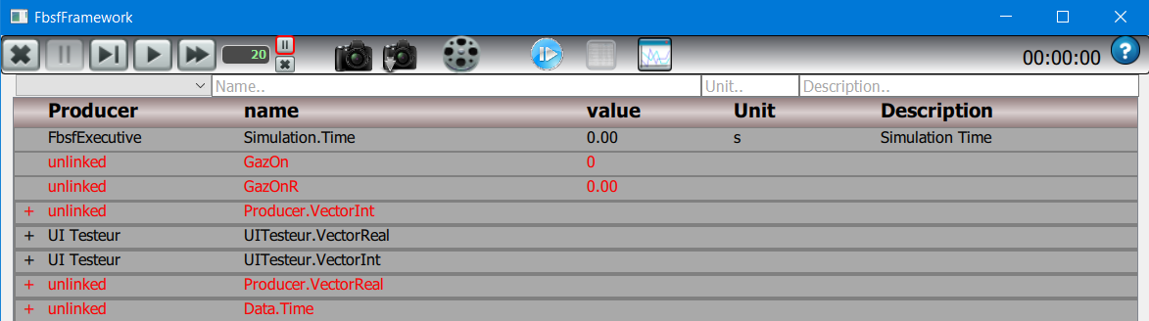
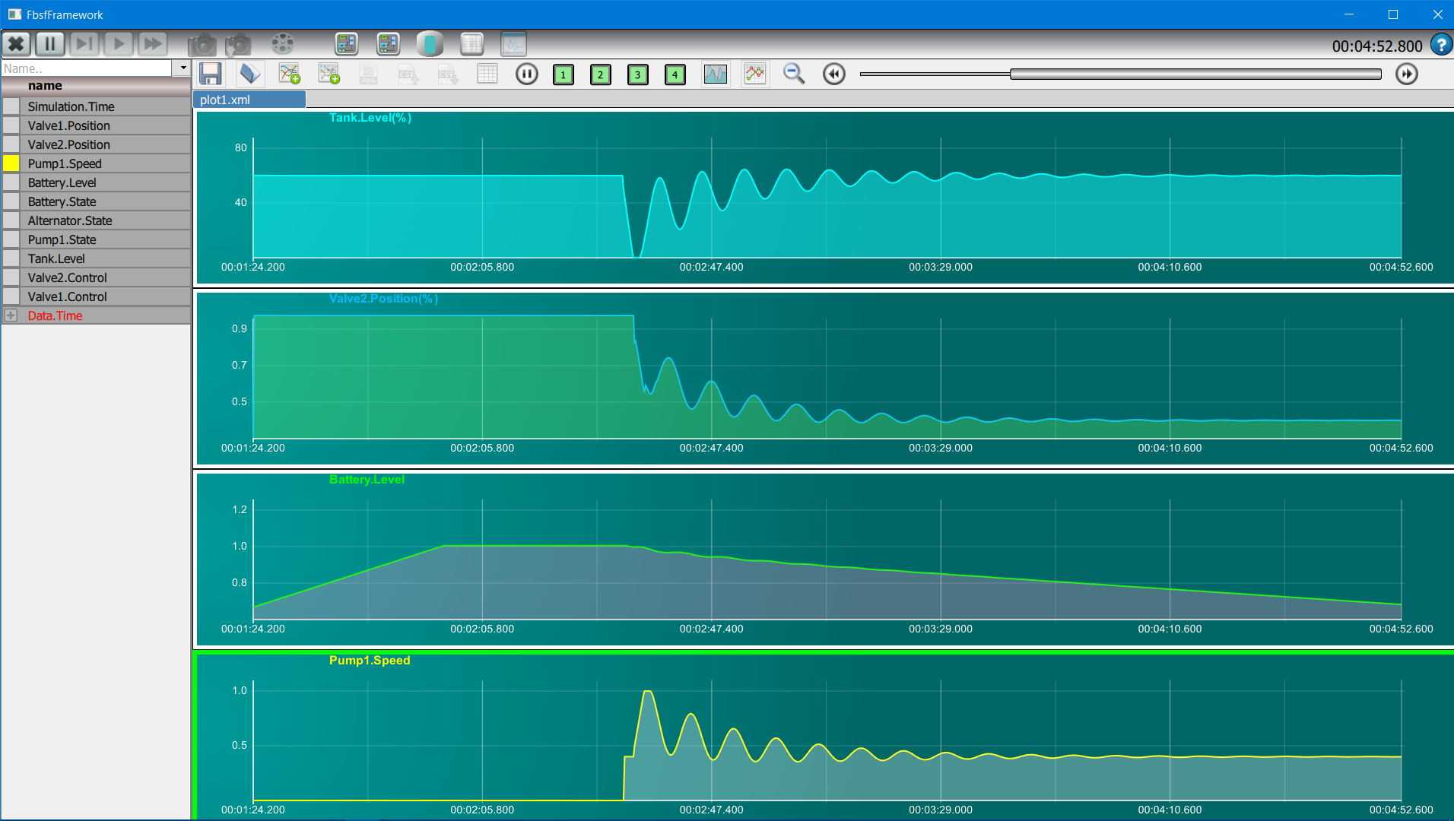
Simulation Control (Step, run, ..)
Système Exécutif
FbsfEditor
FMU
Plugin QML
IHM
CAO
IHM
MANUAL
Module
CAO
I&C
publish
subscribe
Zone d’échange public « Data Pool »
Plugin Standards

